Slide 1
শুভ বিকাল সোনামনিরা

Slide 2
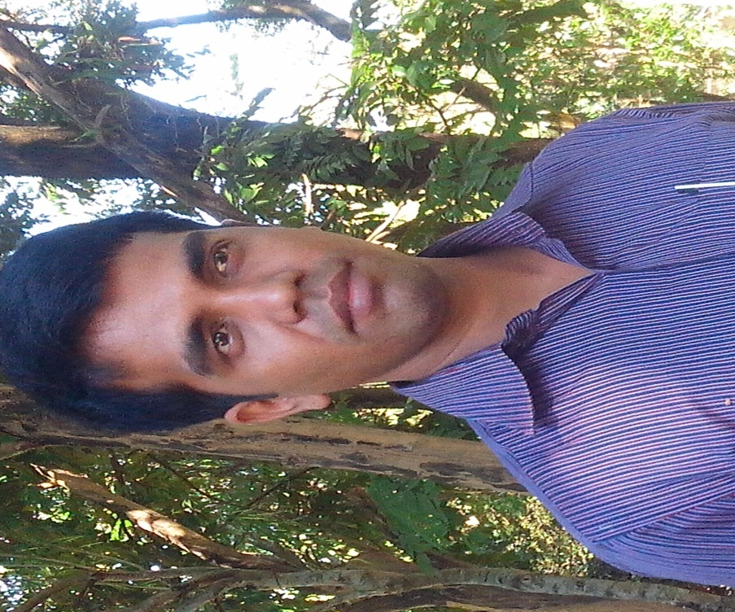
মোঃ তাজুল ইসলাম
সহকারি শিক্ষক
চারিনাও সরকারি প্রাথমিক বিদ্যালয়
হবিগঞ্জ সদর

Slide 3
বিষয় পরিচিতি
শ্রেণিঃ চতুর্থ
বিষয়ঃ প্রাথমিক বিজ্ঞান
সময়ঃ ৪০ মিনিট

Slide 4
আবেগ সৃষ্টি
প্রথমে ছিল ছন আর মাটি
মধ্যে এল টিন
এখন লাগে ইট আর বালি
তৈরি হচ্ছে প্রতিদিন ।

Slide 5
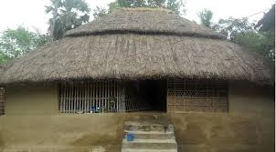
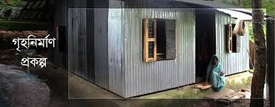
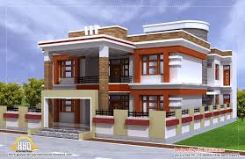
ছবিতে কি দেখতে পাচ্ছ ?
ছবিতে কি দেখতে পাচ্ছ ?
ছনের ঘর
টিনের ঘর
দালান

Slide 6
পূর্বজ্ঞান যাচাই
১। আগে কোথায় মানুষ বাস করত?
২। আমাদের বাড়িতে কি কি বৈদ্যুতিক যন্ত্র ব্যবহার করি?

Slide 7
পাঠ ঘোষণা
আমাদের জীবনে প্রযুক্তি (বাসস্থানে প্রযুক্তি)
অধ্যায় -৯ম
পৃষ্ঠা -৬২

Slide 8
শিখনফল
১। বাসস্থানে প্রযুক্তির ব্যবহার বর্ণনা করতে পারবে ও লিখতে পারবে ।

Slide 9
উপস্থাপন
তোমার বাড়িতে কি কি প্রযুক্তি আছে?
তুমি কোন কোন প্রযুক্তি ব্যবহার করতে পার?

Slide 10
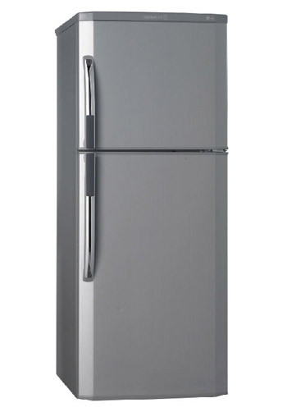
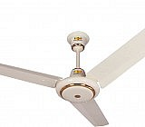
ফ্রিজ
কম্পিউটার
পাখা

Slide 11
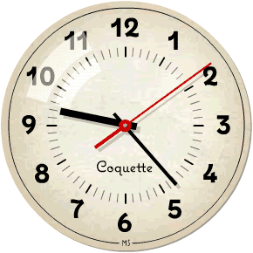
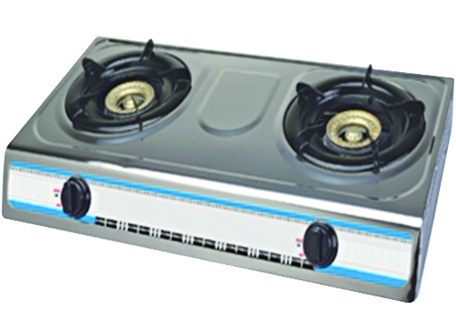
ঘড়ি
বাল্ব
গ্যাসের চুলা

Slide 12
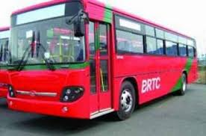
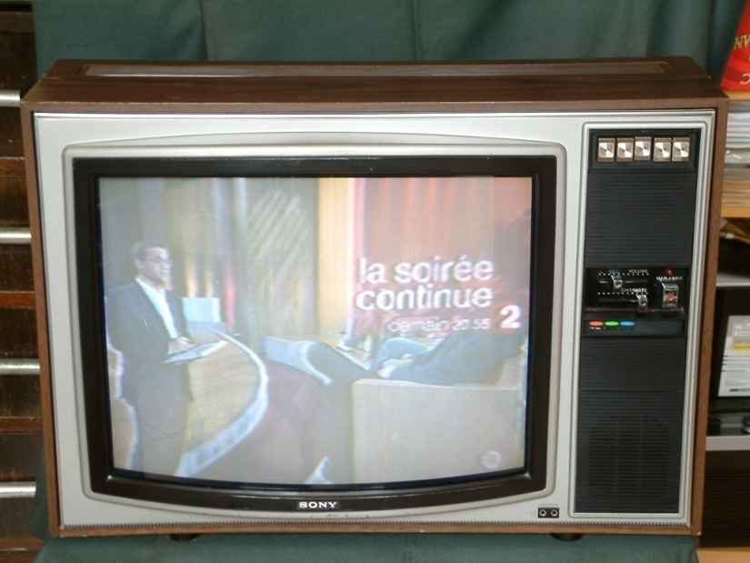
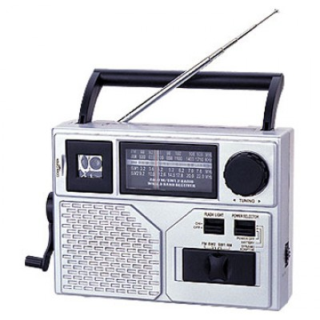
বাস
রেডিও
টিভি

Slide 13
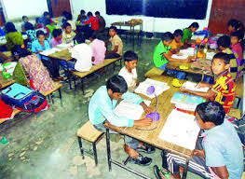
তোমরা সবাই পাঠ্যাংশটুকু এখন পড়।

Slide 14
দলীয় কাজ
বাড়িতে কি কি প্রযুক্তি ব্যবহার করা হয় খাতায় লেখ।

Slide 15
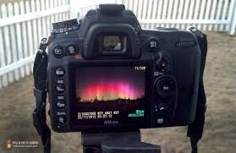
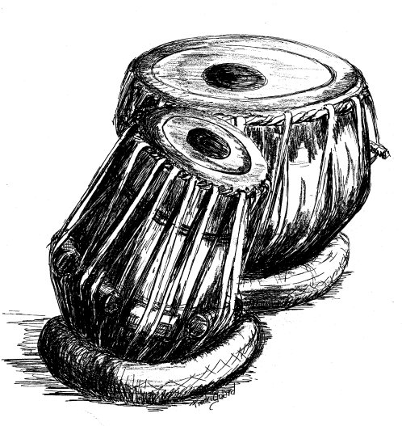
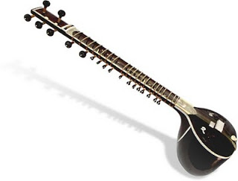

Slide 16
পাঠ যাচাই
১। আমাদের রান্নাঘরে কি কি প্রযুক্তি ব্যবহার হয়?
২। কোন প্রযূক্তির মাধ্যমে আমরা ছবি দেখতে পাই ?

Slide 17
বাড়ির কাজ
প্রযূক্তি ব্যবহার হয় এমন একটি বাড়ির মডেল তৈরি কর ।

Slide 18
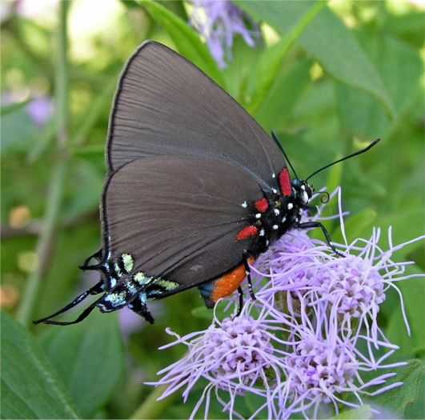
আবার দেখা হবে

